Slide 1



Poema: Banderita Chilena

Slide 2

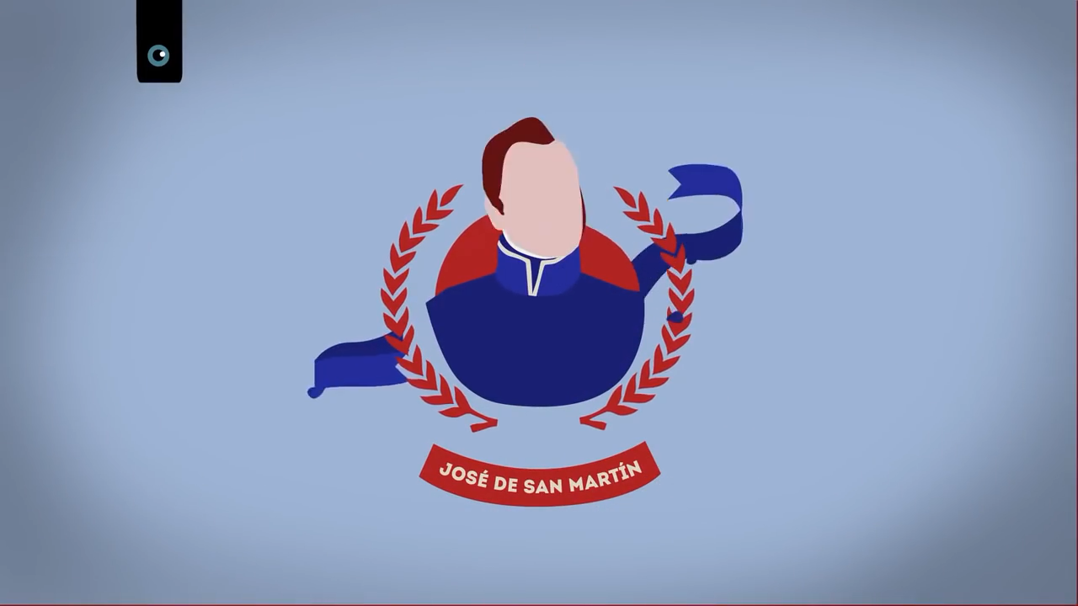
Recordemos como es nuestra bandera

Slide 3
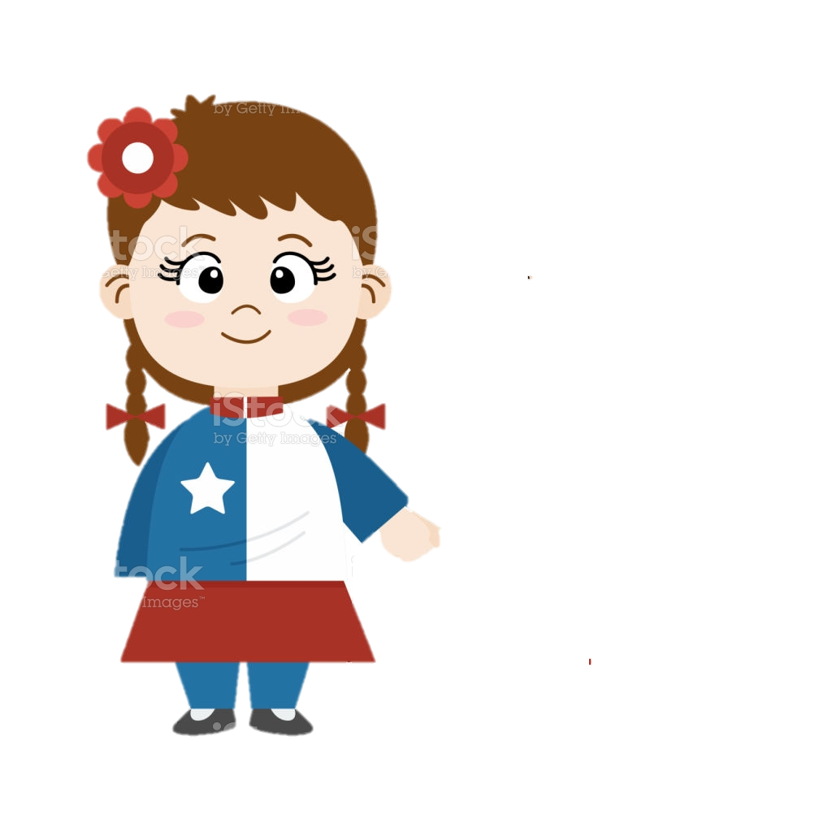



Escucha el siguiente poema
Te saludo con mis
Y te con mi voz

Slide 4

Los colores que te forman
Están en mi

Slide 5


de mi patria
yo te
mi amor.

Slide 6
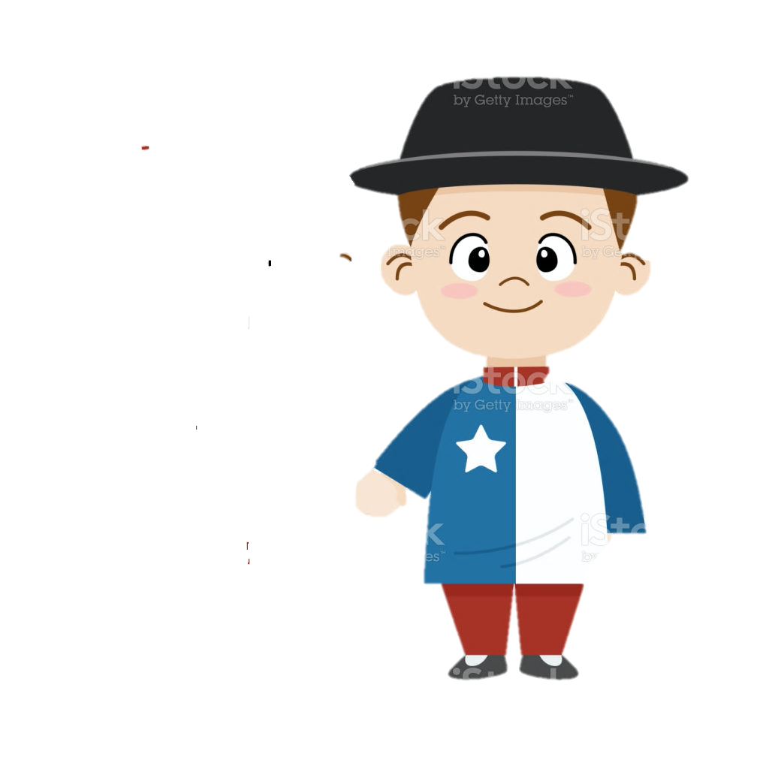
Ahora juntos completemos el poema
Te saludo con mis
Y te
con mi voz.

Slide 7
Los colores que te forman
están en mi

Slide 8
de mi patria
yo te
mi amor.

Slide 9


Slide 10

Ahora aprendete el poema,
pidele a un adulto
que te grabe y envía el video

